Slide 1
主題：
「 逆境中因耶和華歡欣」
講道經文：
哈巴谷書第3章16至19節
靈實司務道寧養院
招潔儀院牧

Slide 2
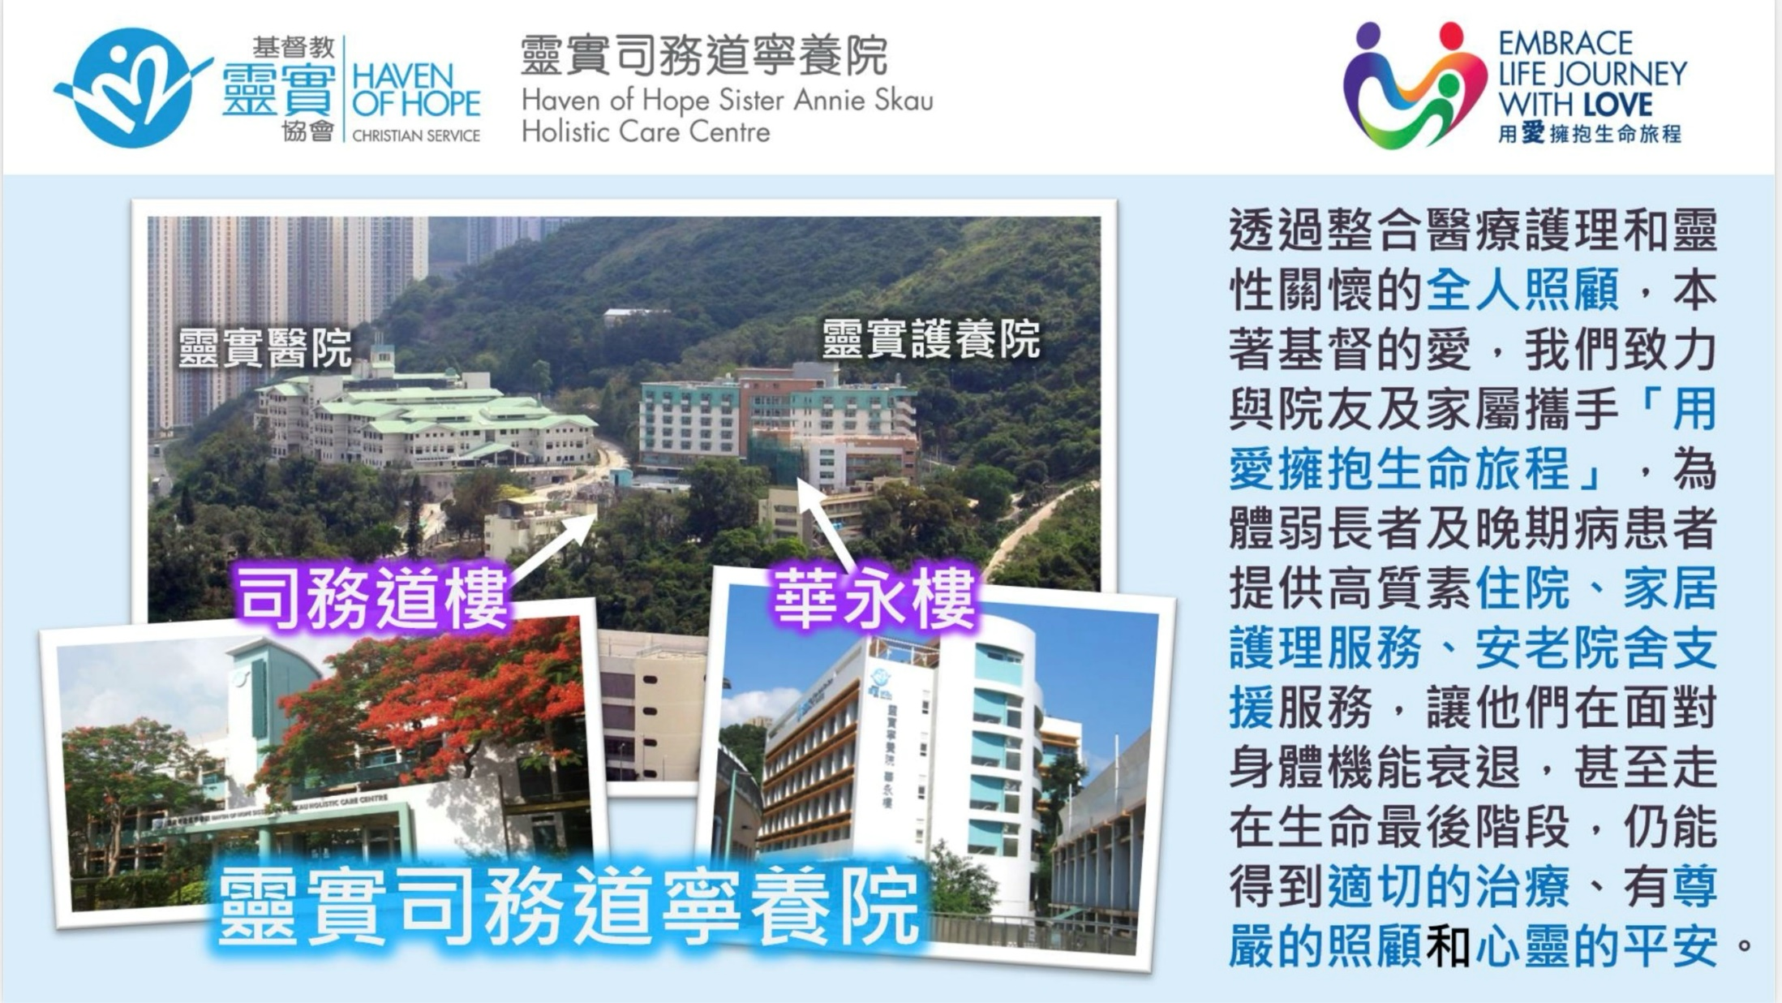

Notes:
主內平安！我係靈實司務道寧養院的招潔儀院牧，謹代表靈實司務道寧養院向大家問安。感謝播道會康泉堂林澤志傳道的邀請，讓我第三年來到貴堂證道，感恩今天又可以和康泉堂的弟兄姊妹一起敬拜神，懇請大家為司務道寧養院代禱，我們位於將軍澳，沒有政府資助、自負盈虧的基督教寧養院舍。

Slide 3
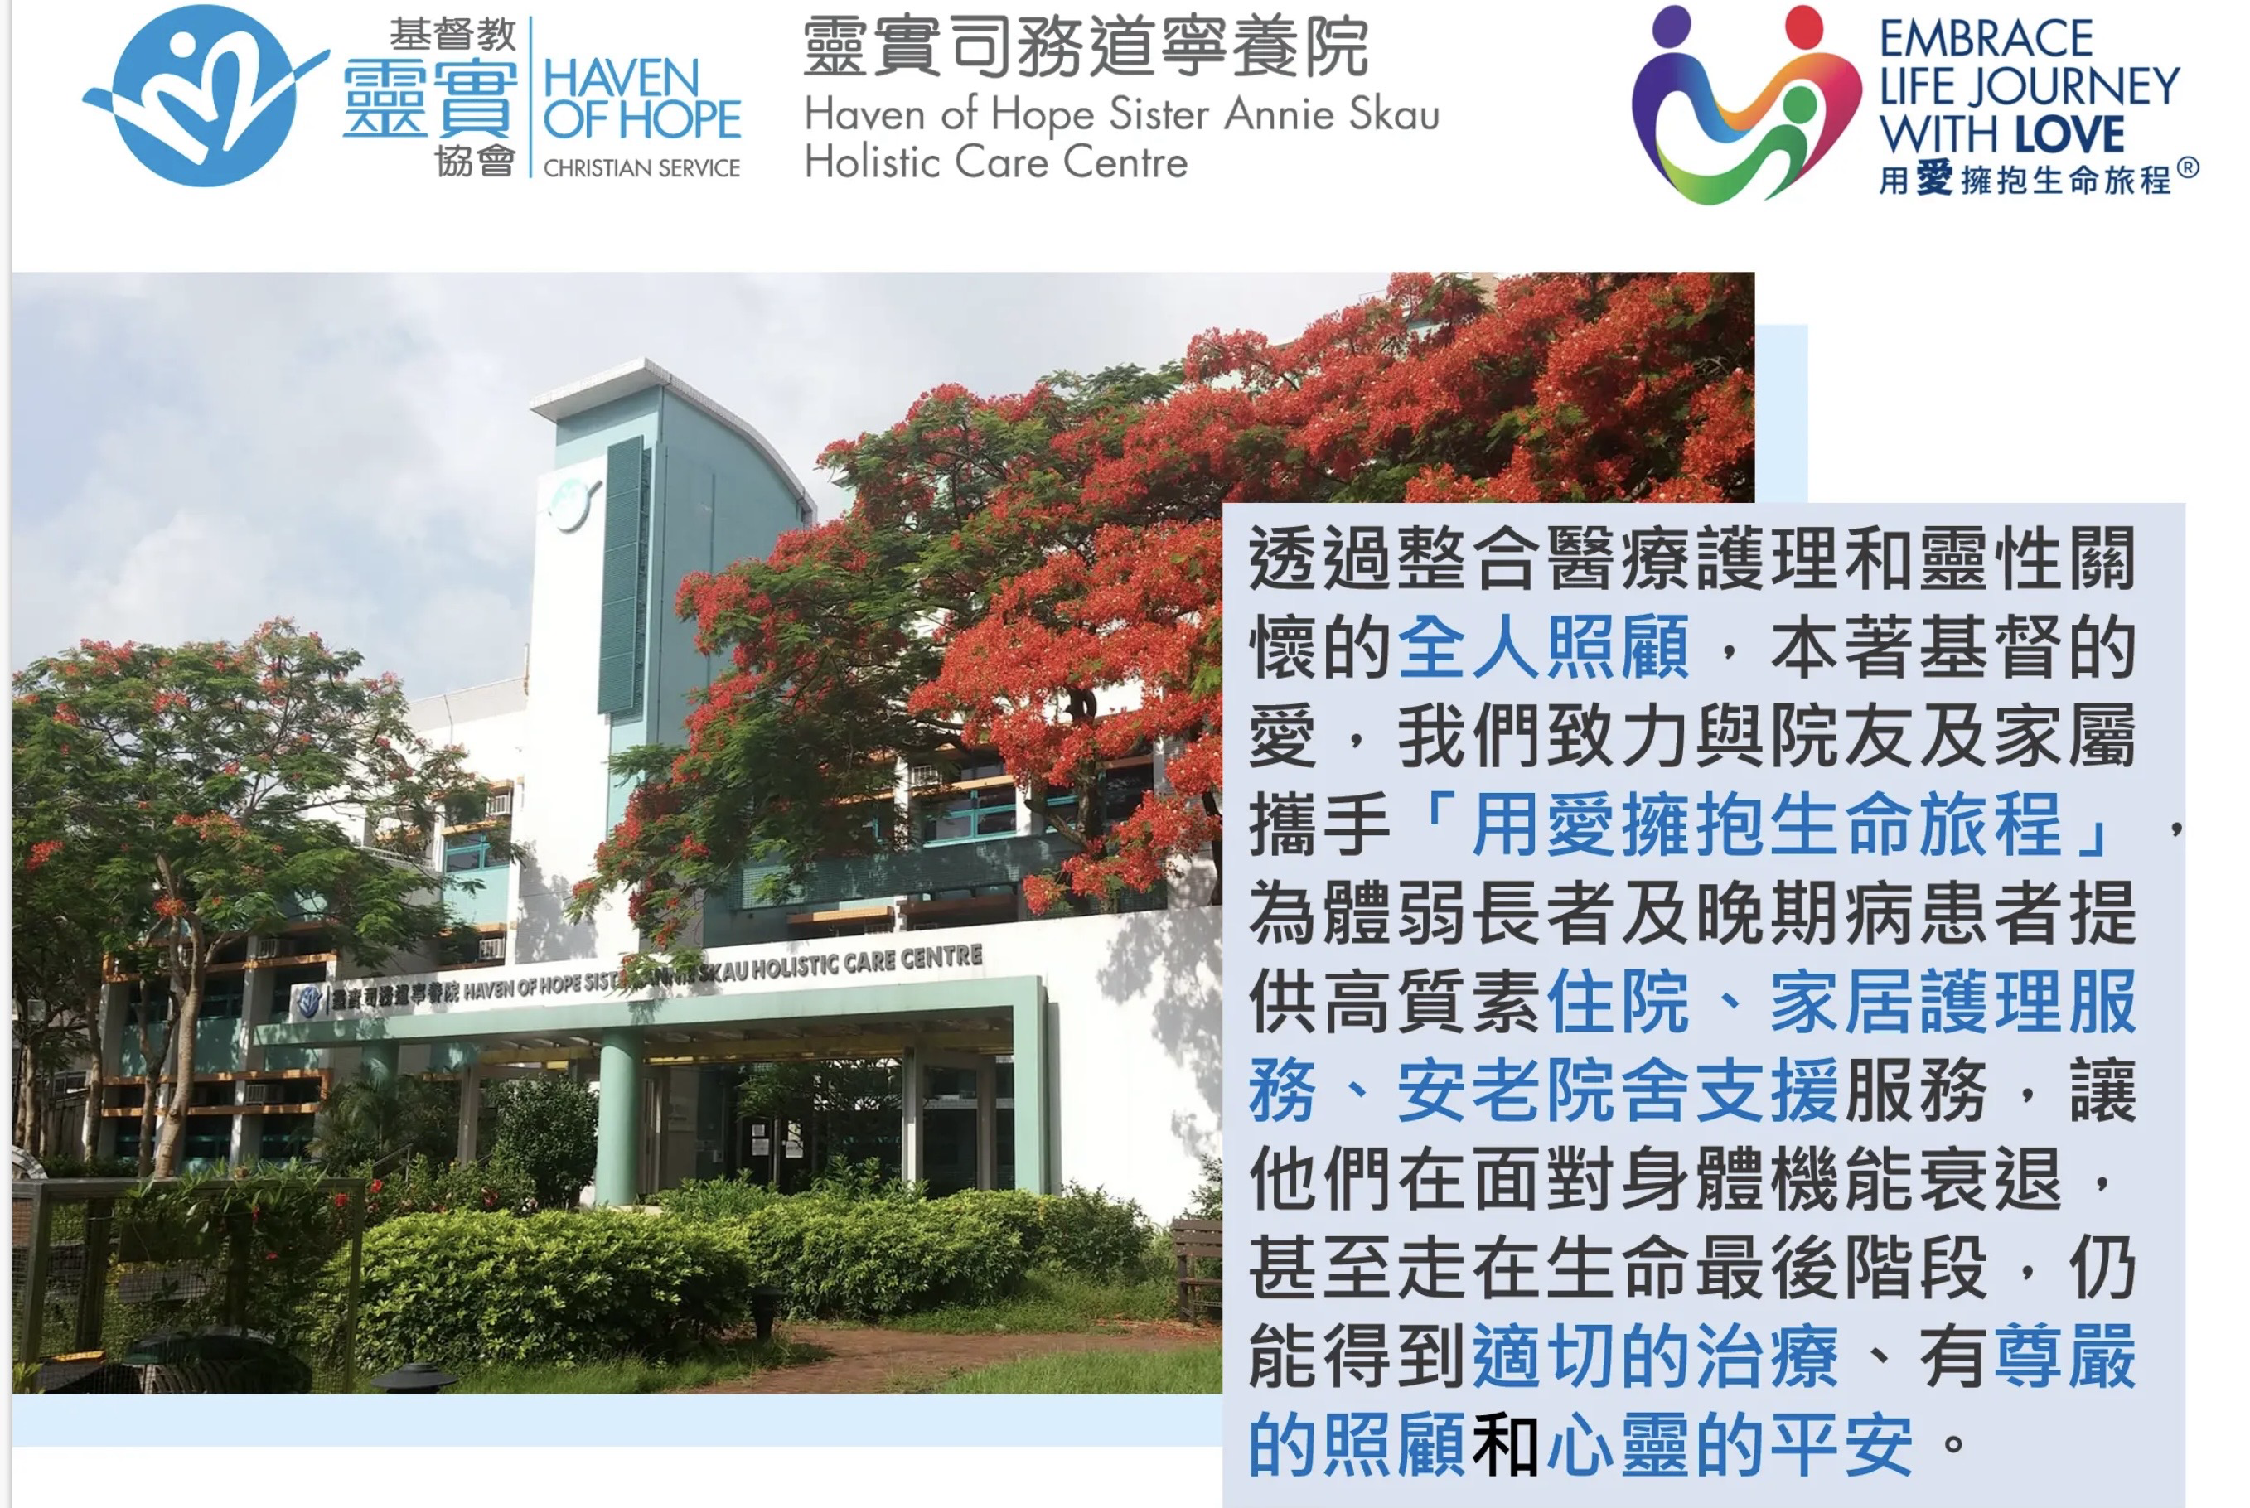
Notes:
靈實司務道寧養院嘅宗旨係透過整合醫療護理同埋靈性關懷嘅全人照顧，本着基督嘅愛致力同院友及家屬攜手用愛擁抱生命旅程，為體弱長者及晚期病患者提供高質素住院、家居護理服務，安老院舍支援嘅服務，讓佢哋喺面對生命機能衰退，甚至走到生命最後嘅階段，仍能得到適切嘅治療、有尊嚴嘅照顧，並心靈嘅平安。

Slide 4
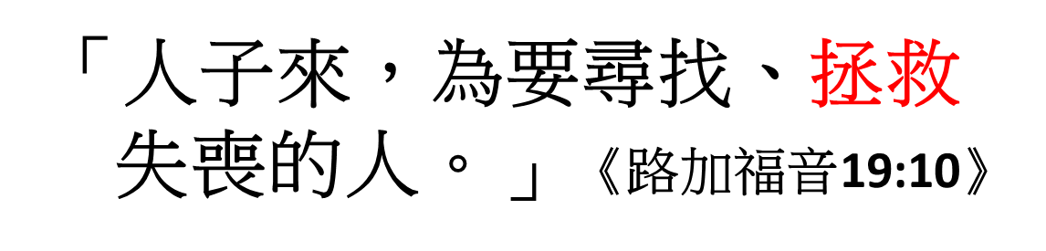
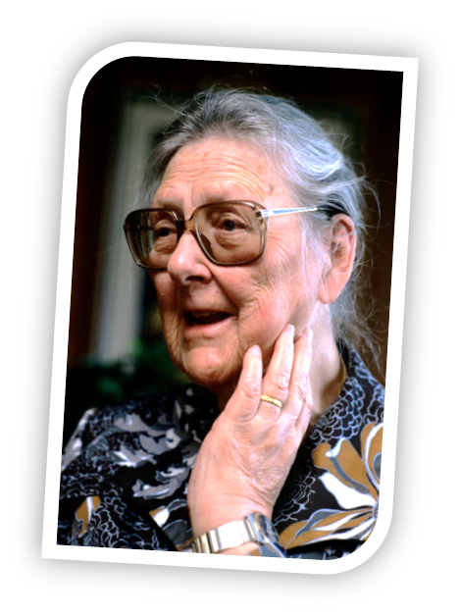
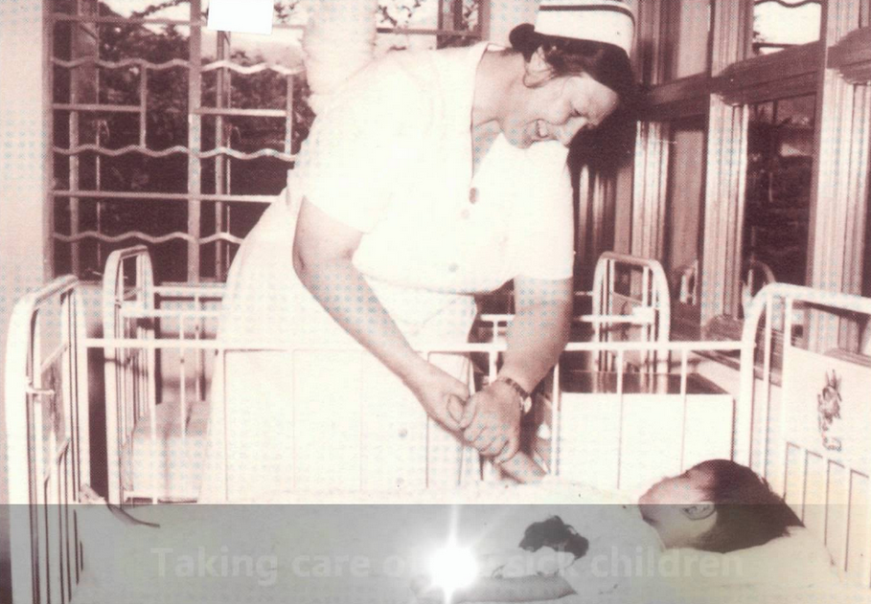
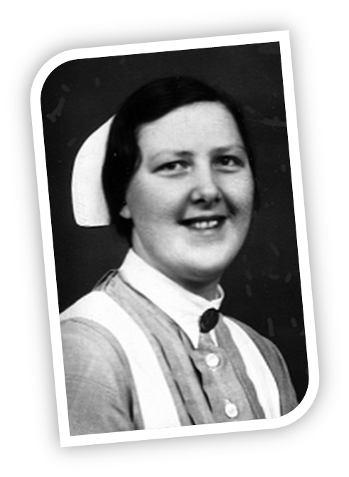
Sister Annie Skau Berntsen 司務道教士
(29.5.1911 – 26.11.1992)
Notes:
靈實司務道寧養院以創辦人Annie Skau Berntsen 司務道宣教士銘名名！
司教士在1934年，年僅23歲時的已經立志要向中國人傳揚福音由在1938終於由挪威啓程去中國，在中國陝西從事醫療宣教服侍十三年
在1953年司務士第二次來中國呢一片嘅黃土地，今次巧遇契機暫代另一位sabbatical安息年嘅宣教士，她的暫代一代就代了25年！司教士在香港專服侍肺癆病人，除了要醫治身體，好重要是醫人的心靈，當年的靈實醫院好著重傳福音比病人，因為「人子來，為要尋找拯救失喪嘅人」路加福音19章10節拯救Greek希臘原文有醫治和救治的意思！人嘅身體總有一天會衰敗，今日醫好尼個病，明天又會有第二隻嘅病痛出現，但係若果一個人有機會信主，死後被主耶穌接到永恆的天家才是真正被醫治，從永死的絕望中救出來，求主給我們有司教永恆拯救的視野！

Slide 5

Notes:
靈實司務道養院嘅服侍理念是以基督為中心的全人醫治：
本院的設計為承載傷痛a holding environment;以跨團隊的身心靈醫治a healing community;並以人為本的照顧為目標humanizing care。寧養院除了有駐院中西醫生、護士、復康治療師醫治照顧病人的身體，也有院牧和社工關心院友和家人的心靈需要，一同實踐從神所領受「用愛擁抱生命旅程」的異象。

Slide 6
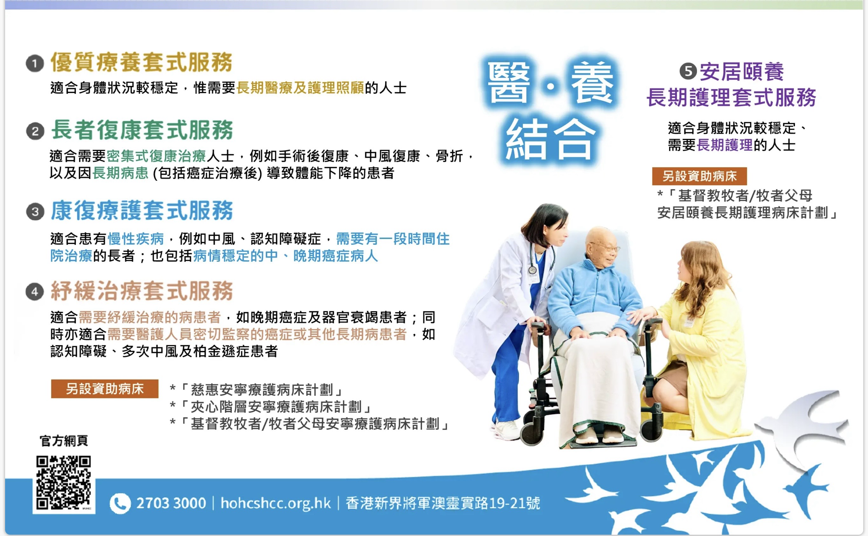
Notes:
本院提供五個醫養結合的套式服務：分別為優質療養，長者復康，康復療護, 舒緩治療，以及安居頤養等計劃服務短期、長期及晚期、的院友。

Slide 7

Notes:
另外，為答謝主僕在教會及宣教工場勞苦的服侍，我哋哋設計咗專為支援牧者宣教士及其配偶或父母嘅短期或長期護理及生命晚期特惠照顧的計劃：

Slide 8

Notes:
另外我們也有四項的家居護理及安老院舍支援嘅服務

Slide 9

Notes:
今日我也帶了靈實司務道養院嘅刊物寧養院園地給大家分享
另外，大家也可登入本院的網址、或影Qrcode 登記接收本院的資訊及臉書，轉介本院給有需要的親友。一同實踐從神而來「用愛擁抱生命旅程」的異象。

Slide 10

Notes:
過去兩年，我哋正密鑼緊鼓，擴建寧養院，我哋嘅目標係在2027年尾完成興建「安寧照顧大樓」的工程增加服務床位至150張，讓更多晚期病人及社區的長者得到適切嘅護理同埋社區照顧嘅服務。我哋好需要你哋嘅代禱求主開天上嘅倉庫供應我哋足夠嘅人力物力完成呢一項又大又難嘅工程。

Slide 11
主題：
「 逆境中因耶和華歡欣」
講道經文：
哈巴谷書第3章16至19節
Notes:
在我開始今日的講道前讓我們一起祈禱：求主藉着哈巴谷先知在「逆境中向神信心嘅宣告及歌頌讓我哋今日作為基督徒能夠得到智慧的亮光靠住神喺逆境中不單站得住腳，更能展現基督徒歡欣快樂活潑的生命奉主耶穌基督聖名祈求阿門」

Slide 12

年份 | 香港世界幸福排名
2021 | 77 位
2022 | 81位
2023 | 82位
2024 | 86位
2025 | 88位
2026 | 90位
Notes:
講到歡欣你覺得香港人的開心程度如何？喺世界幸福報告中今年香港嘅國際排名喺147個國家之中我們排名第90位，由五年前嘅77位跌咗13位今年香港人開心幸福指數積分為5.569分滿分係10分咁即係話我哋係合格多少少。喺亞洲嚟講係落後於台灣星加坡同埋中國。點解香港人嘅開心指數跌得咁犀利？

Slide 13

Notes:
兩段港文引發我的関注: 影響男士的重要價值意義嘅一環就係工作，在六月16日公布最新勞動人口統計，2026年3月至5月本港經季節性調整的失業率維持在3.7%，就業不足率亦維持於1.5%。失業人數由2026年2月至4月的139,200人，至2026年3月至4月上升至141,100人，增加約1,900人。
星島頭條報道咗一個好傷心嘅港爸自白：他失業後由月入6萬減價至2萬工都都未能搵到工作尼位港爸自責係個仔負面教材

Slide 14

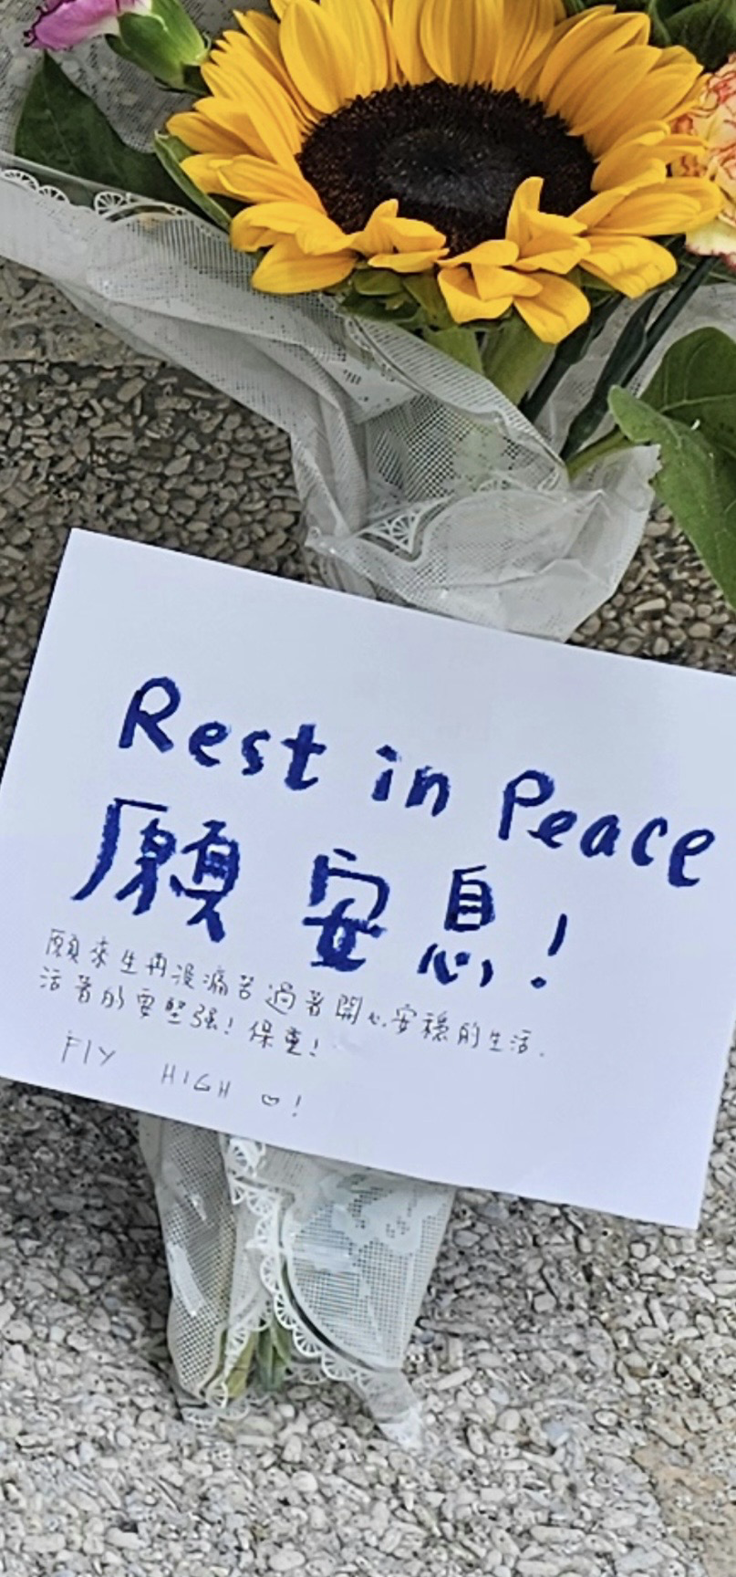

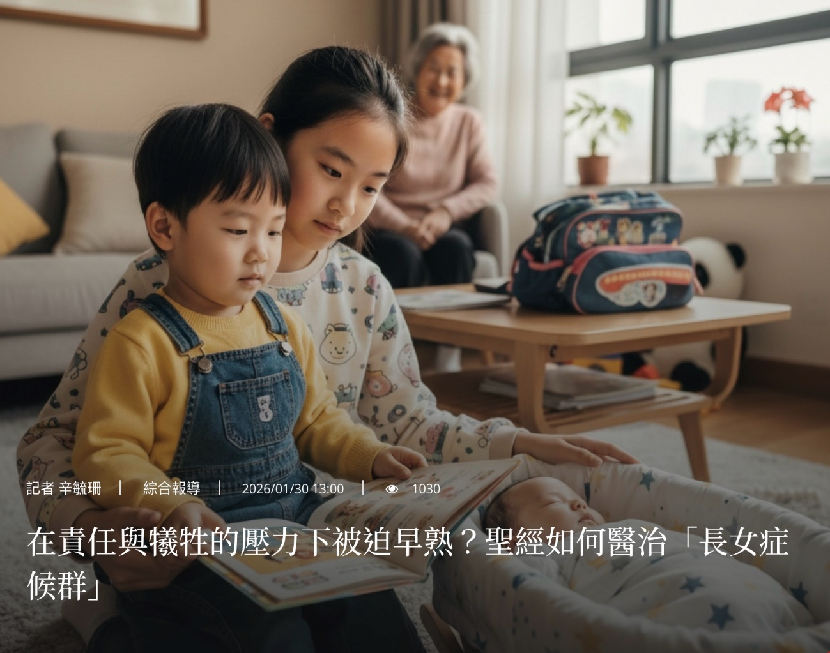
長女症候群（Eldest Daughter Syndrome）
Notes:
由港爸到港媽，香港讀書嘅壓力是眾所周知，已經由學生轉移到父母，如果係雙職嘅母親返到屋企都冇得唞，在6月10日就發生咗一宗，令全港震驚悲痛嘅慘劇一對母女因管教問題爭執結果在10小時內先後墮樓身亡。

Slide 15
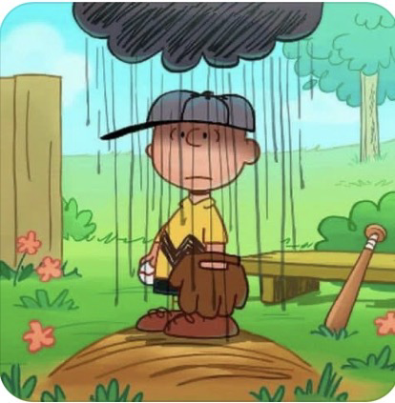


世界衛生組織WHO
預估2030年「憂鬱症」將超越癌症，成為人類健康最大的殺手。
Notes:
香港每10名長者就有1人患有抑鬱症，自殺率更比其他年齡層高3倍來源網址 : 本港10個長者有1個患抑鬱症，有腸胃不適增風險．
根據2024年多項關於香港本地「開心指數」的社會調查顯示，「長者（65歲或以上）」在過去通常是所有年齡層中快樂指數最高的一群；然而，這項優勢在近年出現了顯著逆轉。
長者群組快樂指數跌幅最大：根據和富社會企業公布的「香港開心D」調查，65歲或以上長者的「家庭開心指數」與「個人開心指數」出現顯著大跌，由以往7分以上的高位，分別跌至 6.5 分與 6.63 分
擔心子女「無工開、搵食難、擔心佢哋生計」，加上長者對自己安老的信心下降，擔心體弱多病時，醫療系統能否負擔到；更重要是因移民潮而成為留守長者，變成獨老或雙老留港。
剛退休的適應改變過渡期：長者安居服務協會指出，60至74歲剛退休的「較年輕長者」，常因驟然失去工作寄託、社交圈子縮小而感到生活「度日如年」，伴隨而來的還有對未來退休儲蓄和醫療开支的財政焦慮

Slide 16
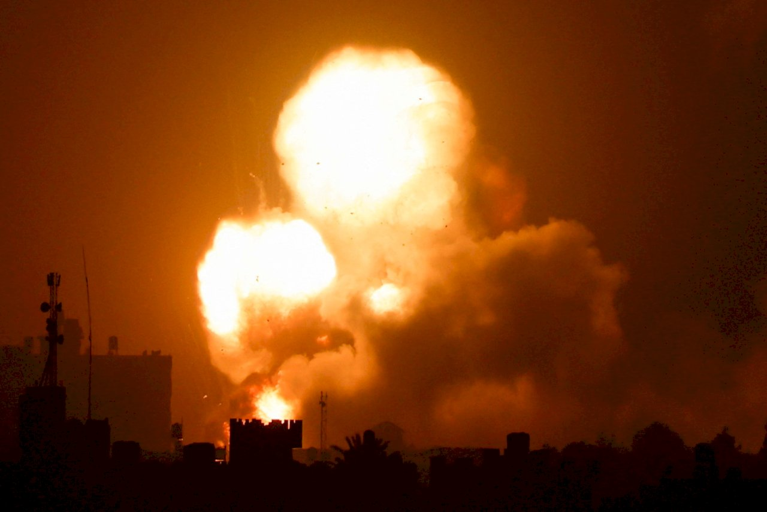
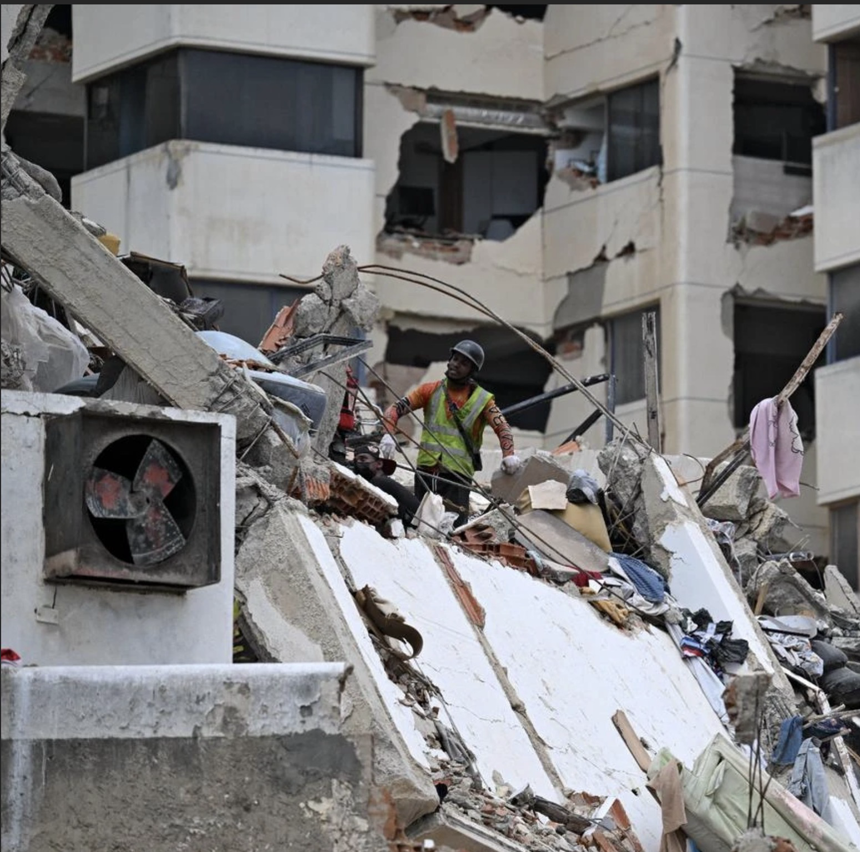
Notes:
原來當我們打開電視，或者係手機充滿着天災人禍嘅新聞：委內瑞拉在24/6的 雙地震、世界各地持續的戰爭美國同伊朗；俄羅斯和烏克蘭；以色列和黎巴嫩；南中國海的如箭在弦；加拿大的山火，甚至香港的宏福苑火災，原來爭戰和災難可以發生在一個大國，可以發生在一個小社區； 甚至係我們的家，在我們的內心的小世界，我們如何在這些交戰中找到平安甚至找到歡欣呢？

Slide 17

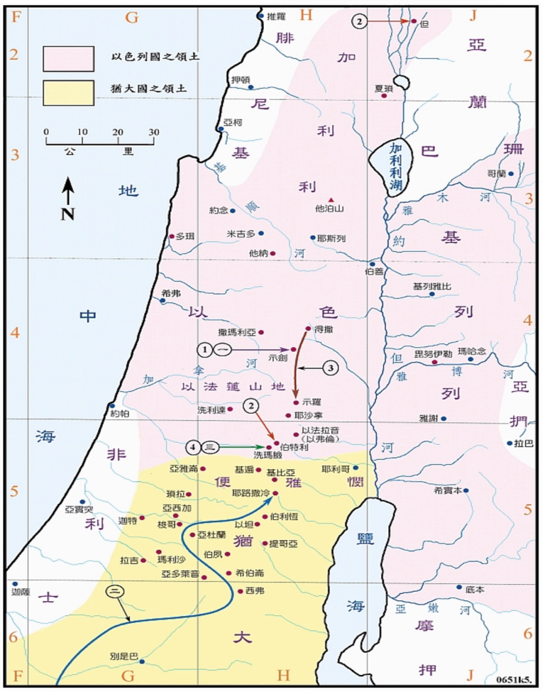


《哈巴谷書3:16-19》
Notes:
面對人生大大小小的交戰, 讓我們從哈巴谷先知的身上中尋找亮光！
哈巴谷是大約在公元前605-587 年一位南國的先知。 哈巴谷書中所敘述的事件中，聖經學者推考他生活在猶大國最後四個王年朝‘年間，當時猶大正受到巴比倫之欺凌，王室和人民數度被擄，直至公元前 586BC 猶大國被巴比倫滅亡,而哈巴谷（Habakkuk）這名字只在聖經中出現過一次，意思是「擁抱」（embrace）。他究竟佢的人生擁抱緊嘅理念係乜嘢呢？

Slide 18
《哈巴谷書1:5-6》
5耶和華說：你們要向列國中觀看，大大驚奇；因為在你們的時候，我行一件事，雖有人告訴你們，你們總是不信。
6我必興起迦勒底人，就是那殘忍暴躁之民，通行遍地，佔據那不屬自己的住處。
Notes:
公元前612年，鄰國北國剛被亞述國侵略而滅國；與此同時，他眼見自己國家猶大國的人民離棄神，社會目無法紀、殺戮、暴力、邪惡等罪行橫行。哈巴谷先知不明白神為何沒有出手糾正惡人？
在哈巴谷書一章5-6節：「耶和華說…」神藉異像告訴先知將來必發生的事(公元前587年) — 殘暴的巴比倫人將侵略猶大國，

Slide 19
《哈巴谷書2:1-3》
1我 要 站 在 守 望 所 ， 立 在 望 樓 上 觀 看 ， 看 耶 和 華 對 我 說 甚 麼 話 ， 我 可 用 甚 麼 話 向 他 訴 冤 。
Notes:
谷巴谷先知不明白神為何沒有出手糾正惡人？所以他向神抗意申訴！
2:1 我 要 站 在 守 望 所 ， 立 在 望 樓 上 觀 看 ， 看 耶 和 華 對 我 說 甚 麼 話 ， 我 可 用 甚 麼 話 向 他 訴 冤 。向 他 訴 冤 或 譯 :回 答 所 疑 問 的 ） 。

Slide 20
² 他 對 我 說 ： 將 這 默 示 明 明 地 寫 在 版 上 ， 使 讀 的 人 容 易 讀 。
³ 因 為 這 默 示 有 一 定 的 日 期 ， 快 要 應 驗 ， 並 不 虛 謊 。 雖 然 遲 延 ， 還 要 等 候 ； 因 為 必 然 臨 到 ， 不 再 遲 延 。
Notes:
² 使 讀 的 人 容 易 讀 或 譯 ： 隨 跑 隨 讀 ） 。
³ 因 為 這 默 示有 一 定 的 日 期 ， 快 要 應 驗 ， 並 不 虛 謊 。大家知唔知這個默示什麼時候才應驗？
雖 然 遲 延 ， 還 要 等 候 ； 因 為 必 然 臨 到 ， 不 再 遲 延 。

Slide 21
《哈巴谷書3:16-19》
16 我 聽 見 耶 和 華 的 聲 音 ， 身 體 戰 兢 ， 嘴 唇 發 顫 ， 骨 中 朽 爛 ； 我 在 所 立 之 處 戰 兢 。 我 只 可 安 靜 等 候 災 難 之 日 臨 到 ， 犯 境 之 民 上 來 。
Notes:
V16當哈巴谷聽到這位大而可畏之萬軍耶和華的回應時，也想起神也是一個公義的審判者，因為猶大的不義，先知就全人驚懼戰兢、軟弱無力，在靜默中、敬畏地等候神要藉「犯境之民」指巴比倫。刑罰猶大國。最終預言在公元前586巴比倫滅南國猶大！20年後成真！

Slide 22
《詩篇‬ ‭147:1-5‬ 》
17 雖 然 無 花 果 樹 不 發 旺 ， 葡 萄 樹 不 結 果 ， 橄 欖 樹 也 不 效 力 ， 田 地 不 出 糧 食 ， 圈 中 絕 了 羊 ， 棚 內 也 沒 有 牛 ；
Notes:
17 ｢雖然花 果 樹 不 發 旺 ， 葡 萄 樹 不 結 果 ， 橄 欖 樹 也 不 效 力 ， 田 地 不 出 糧 食 ， 圈 中 絕 了 羊 ， 棚 內 也 沒 有 牛 」無花果、葡萄和橄欖是當時以色列人的重要糧食及生活必需品等於我們中國人的柴米油鹽；而對從事畜牧業的以色列人，連牛羊也沒有。等於他們基本的生計也沒有。點解會有呢種事情發生呢？？
原來V17 應是形容當殘暴的巴比倫人入侵並擄掠猶大之後，猶大國內一片飢荒、困乏、哀鴻遍野的荒涼景象。套用現代今時今日社會就係講。冇工開，冇生意做，冇收入，教會的羊唔見咗，咁點算呀？

Slide 23
《詩篇‬ ‭147:1-5‬ 》
18 然 而 ， 我 要 因 耶 和 華 歡 欣 ， 因 救 我 的 神 喜 樂
歡欣 – (動詞) 因歡喜而跳躍，歡騰，翻譯為歡樂、快樂、跨勝。
喜樂 - (動詞) 字根意思轉圈，可翻譯為快樂歡呼。
《哈巴谷書2:4下》
惟義人必因他的信得生。
Notes:
「然而」這個轉接詞將整個心境轉換哈巴谷先知在三：18-19,成為信心的凱歌來結束他與神的對話：「然而，我要因耶和華歡欣，因救我的神喜樂。」耶和華原文是「雅威」尊重神嘅名詞,意思是自有永有的神
歡欣 – (動詞) 因歡喜而跳躍開心到跳起，歡騰，翻譯為歡樂、快樂、跨勝。
喜樂 - (動詞) 字根意思轉圈開心到氹氹轉，可翻譯為快樂歡呼。
哈巴谷知道這位神是既公義又信實的神，
正如哈二4所說的：「義人必因他的信得生。」
親愛的兄弟啊，我願你凡事興盛，身體健壯，正如你的靈魂興盛一樣。(約翰三書1:2)喜 樂 的 心 乃 是 良 藥 ； 憂 傷 的 靈 使 骨 枯 乾 。(箴言17:22)
各位兄弟姊妹，您的生命盼望是從那裏來的？

Slide 24
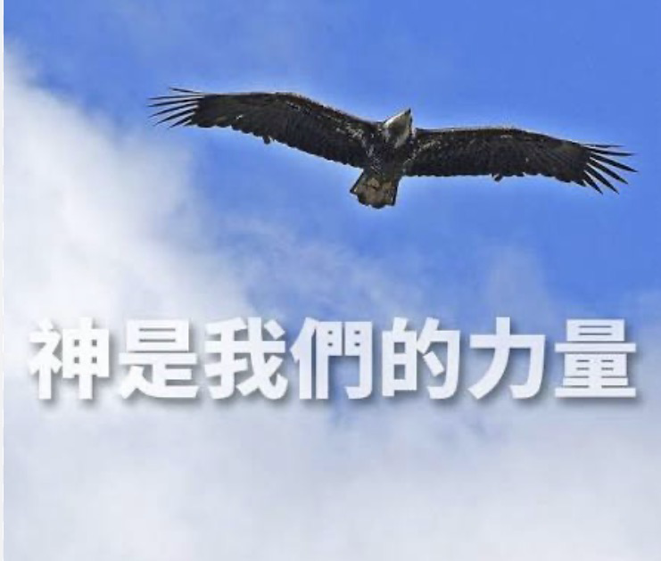
《詩篇‬ ‭147:1-5‬ 》
《哈巴谷書3:18-19》
19 主 耶 和 華 是 我 的 力 量 ；他 使 我 的 腳 快 如 母 鹿 的 蹄 ， 又 使 我 穩行在高處。
Notes:
「主耶和華是我的力量」是發自內心唱出來的呼喊，人在心靈幽谷講話來已是好不容易，更何況要唱歌？哈巴谷先知深信，在人最幽暗的處境下，他的田產、財物、甚至國家也可以在一夜之間被奪去，但不能被奪去的是這信實、公義、施憐憫的神，祂應許了拯救和賜希望給信靠衪的人！
哈巴谷在3:v1 -15節以14個你銘記神在以色列人身上奇妙的作為，設立愛的盟約，

Slide 25
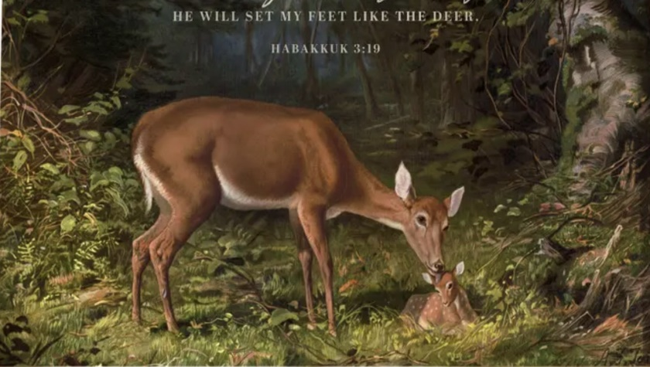
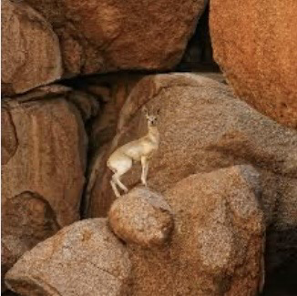
19主 耶 和 華 是 我 的 力 量 ；他 使 我 的 腳 快 如 母 鹿
的 蹄 ， 又 使 我 穩 行 在 高 處 。
“The Sovereign Lord is my strength; he makes
my feet like the feet of a deer, he enables me to tread on the heights.”
Notes:
經文話他（主耶和華）使我的腳快如母鹿的蹄，又使我穩行在高處。」（這歌交與伶長，用絲弦的樂器。）
靠著神所賜的力量，使人可以有信心、勇氣及盼望來面對一切的高難度。哈巴谷先知的信心就像攀爬高處的母鹿一樣，
當我們讀到這句嘅英文版我哋發現神嘅心意係叫哈巴谷先知嘅腳如母鹿嘅蹄，不過就冇個快字，另外另我又問自己點解係母鹿唔係公鹿？如果要快要大力起唔係公鹿更加好咩？

Slide 26
《詩篇18:33 》
他使我的腳快如母鹿的蹄，又使我在高處安穩。
“He makes my feet like the feet of a deer; he causes me to stand on the heights.”
母鹿 Deer איילות（ayyaloh）
Notes:
我再參照詩篇第18篇33節，好類近嘅經文「他使我的腳快如母鹿的蹄，又使我在高處安穩。」英文版亦都係He makes my feet like the feet of a deer; he causes me to stand on the heights.”，哈3:19 和詩18:33參照希伯來文原文嘅鹿係指母鹿Ayala (אילה) eye-AH-lah捱夜啦！
公鹿Ayyal or Eyal (איל) eh-YAHL，A哎呀
但原文都係冇個快字㗎，那麼神嘅心意點解要似母鹿呢？

Slide 27
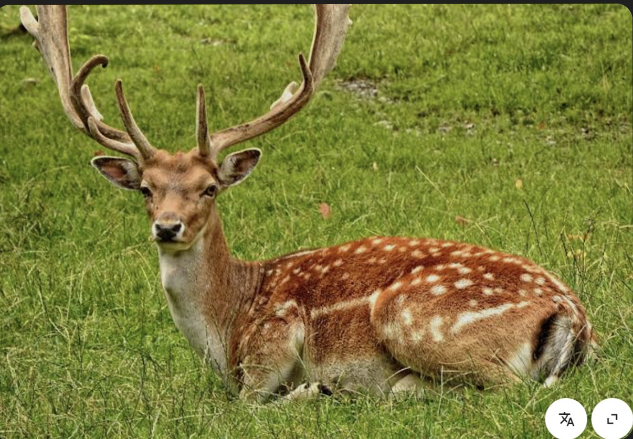
 | 母鹿 | 公鹿
身型 | 纖瘦 柔弱 跳躍的蹄 | 強壯健碩 有肌肉 鹿角
反應 | 敏捷 逃跑 | 打鬥 爭奪
速度 | 相約56 to 64 km/h | 相約56 to 64 km/h
Notes:
讓我哋比對母鹿和公鹿的不同
之處：在自然界中，母鹿並不是體型最壯碩的動物，正因為他的柔弱，神創造牠有特殊本領就係牠的蹄在陡峭的懸崖、和險坡上奔跑時，後腳能精準地踏在前腳落腳的同一個穩固點上避免在斜坡上滑落。
2. 敏捷與屬靈的洞察力
特點：母鹿和公鹿也極快56 to 64 km/h，如果喺內街50公里嘅限速之下母鹿同公鹿都算係speeding要攞告票，佢哋跑得快係眾所周知嘅，但重點不是單只跑得快，而是她的蹄讓佢喺捕食者的接近前， 能迅速跳躍並避開被捕獵嘅危機。
3. 穩行在高處
特點：高處（如山脊、懸崖）通常伴隨著強風與極高的危險性斜坡懸崖，但母鹿卻能在這些地方如履平地、自由覓食。

Slide 28

母鹿的蹄 | 特點 | 屬靈應用
1.後蹄能精準地踏在前蹄落腳的同一個點之上 | 精準 穩健 不易跌倒 | 穩定對準神的心意 安穩在神的安排中
2. 迅速跳躍並避開掠食者的追捕 | 敏捷 輕快 | 屬靈的洞察力 從上而來智慧 逃避誘惑試探
3. 穩行在高處 | 如履平地 自由 | 遠離平庸嘅低地 超越環境的眼光
Notes:
母鹿的蹄帶比我們乜嘢屬靈應用嘅智慧？
1穩健與精準（不滑跌的能力）
當我們對人生危險、崎嶇或動盪的環境時，上帝賜予人一種「穩住腳步」的智慧與能力，讓我哋對準神嘅心意喺危難中安穩在神嘅安排中不至信心滑落或跌落。
2. 敏捷與屬靈的洞察力
當我們面對危機或試探時，求主教導我哋學像母鹿擁有聖靈加添的敏銳度與智慧能夠看清環境中的陷阱，能逃避試探，並在關鍵時刻做出正確、快速的應變。
3. 穩行在高處（超越環境的眼光
特點：在聖經中，高處往往是神的蔭庇之處，例如戰士中嘅高台，大衛逃避掃羅王嘅高山，神雖然沒有帶走逆境、卻與我哋同在幫助我哋站穩在更高的屬靈視野去面對眼前嘅逆境。神往往用逆境帶我們離開平庸的低地並用逆境訓練我哋嘅勇氣和堅毅，讓我哋好似擁有母鹿的蹄，登上逆境的高處峰仍如履平地自由地選擇以歡欣喜樂面對逆境！

Slide 29
在逆境中因耶和華歡欣
1. 安全感建基在在主的同在 | 世事每變幻時 神的同在才是永恆 | 「走過流淚谷」
2. 敏銳與屬靈的洞察力 | 察驗神的心意 順服神的引領 | 「默想十架的基督」
3. 更高的屬靈視野 | 以神為樂 超越環境的極制 | 「歡樂醫院」
Notes:
今日讓我們反思嶄新的觀點：
1. 雖然我們未必能夠改變眼前的逆境 ，但當我們堅心倚靠主給予我們力量，我哋仍然可以靠主有喜樂！
2.我哋嘅價值唔係靠我哋擁有幾多來衡量，就算我哋一無所有我哋仍然擁有神住喺我哋嘅心中，賜下永恆嘅盼望！
3. 當我們看見先知書所預言神的審判及救恩都成真，必須提醒自己，主再來也會成真，我們和人和神的關係要如何改變預備主再來？
4.苦難是會結終，但神所應許永恆的福氣是不會落空的！
所以我們都因耶和華神為我們預備永恆嘅產業而歡喜快樂
而在逆境中，我們如何因耶和華歡欣？？
1.安穩在主的應許和計劃中相信
世事變幻，然而神的同在才是永恆！ （宣教士病人）
2. 以敏銳的屬靈洞察力察驗神的心意作出隨事的改變順服神的計劃 （默想十架上苦的基督，劇痛中奔向耶穌）
3. 敢於以更高嘅屬靈視野看生命，以神為樂，超越環境嘅極限！
（歡樂醫院）
今日你擁抱嘅係什麼?是甚比你 麼帶來的安全感嗎？是愛情是金錢是iPhone你嘅學歷．．
鼓勵大家，校法哈巴哈先知擁抱神，以神為樂，因為只有神能給予’我們永恆的福樂，讓我們像母親安穩站在神安放你嘅處境之中讓你看見超越困境的永恆視野！

Slide 30
在逆境中因耶和華歡欣
「你已將我的哀哭變為跳舞 ， 將我的麻衣脫去 ，給我披上喜 樂 ，好叫我的靈歌頌你，並不 住聲 。耶和華 ─ 我的神啊， 我 要稱謝你，直到永遠 ！」《詩篇30:11-12 》
Notes:
^{詩篇30:11} 你 已 將 我 的 哀 哭 變 為 跳 舞 ， 將 我 的 麻 衣 脫 去 ， 給 我 披 上 喜 樂 ，
¹² 好 叫 我 的 靈 （ 原 文 是 榮 耀 ） 歌 頌 你 ， 並 不 住 聲 。 耶 和 華 ─ 我 的 神 啊 ， 我 要 稱 謝 你 ， 直 到 永 遠 ！」
讓我們一起唱詩歌，「獻上頌讚」！唱嘅時候讓我哋重溫神喺我哋生命的逆境中賜左比我們嘢獨特嘅恩典同埋能力？

